Slide 1
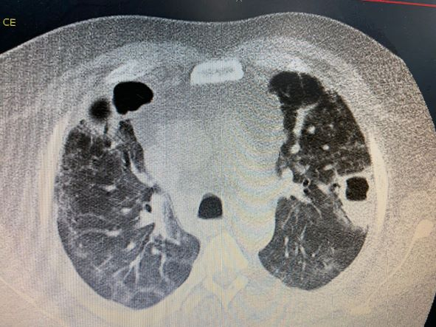
RELATO DE CASO: CANDIDEMIA ASSOCIADA À INFECÇÃO POR SARS-COV-2
Victor Pereira Machado¹; Bruna Oliveira Ambrogi²; Paulo Vitor Almeida Figueiredo³; Sylvio José Macedo Becker⁴; João Manoel Theotonio dos Santos⁵. 1. Hospital Policlin Nove de Julho¹
Introdução/Fundamentos
No final 2019 diversos casos de pneumonia de origem desconhecida foram identificados na província de Hubei, em Wuhan, na China. Em março de 2020, a doença foi considerada pela Organização Mundial da Saúde como pandemia. A forma grave da doença é caracterizada por coronavírus da síndrome respiratória aguda grave (SARS-CoV-2), nesses pacientes o relato de coinfecções por fungos, como espécies de Candida, tem se tornado cada vez mais recorrente.
A candidemia corresponde à uma infecção da corrente sanguínea que afeta particularmente pacientes com condições graves que requerem cuidados intensivos, com vários fatores de risco que incluem a exposição a antibióticos de amplo espectro, corticosteroides e outros agentes imunossupressores e procedimentos invasivos, como cateteres intravasculares, ventilação mecânica e diálise.
No dia 08/06/2021 o paciente retornou ao PSH apresentando febre, falta de ar, dessaturação à deambulação, cansaço aos mínimos esforços. Foi solicitada pesquisa de fungo, realizada através da microscopia, com resultado positivo no dia 17/06/2021. A cultura de fungos indicou a Candida lusitaniae presente. A terapêutica medicamentosa incluiu o uso de Mycamine D5, Unazyn D14, Levofloxacino D14, Flebocortid D10. No dia 23/06/2021 o paciente recebeu alta, com oxigenioterapia domiciliar e seguimento ambulatorial em pneumologia.
Objetivos
Promover uma maior compreensão do evento em estudo, através da continuação do acompanhamento e monitoramento dos indivíduos com coinfecções fúngicas, para a divulgação de novas informações e esclarecimentos sobre os efeitos do tratamento.
Figura 1. Tomografia de Tórax do dia 14/06/2021.
Conclusões/Considerações Finais
Descrição do Caso
O presente estudo possibilitou analisar a complexidade no diagnóstico da pneumonia fúngica, bem como sua correlação com o COVID-19, onde o tratamento deste com uso de corticoides debilita imunologicamente o paciente, propiciando que fungos oportunistas se instalem no organismo e compliquem o quadro clínico de pacientes imunossuprimidos, aumentando os índices de mortalidade.
Descritores: Coronavírus; Candidemia; Corticosteroides.
Paciente do sexo masculino, 47 anos, admitido em Pronto Socorro Hospitalar (PSH) em 22/04/2021, com quadro de tosse seca, febre e mialgia. Positivou para COVID-19 no 9º dia de doença. O paciente permaneceu internado por 41 dias, recebendo alta no dia 01/06/2021, fez uso de Unasyn, Levaquin, Decadron, Solumedrol, Tazocin D11 e Meticorten 10mg D21.
Referências Bibliográficas
XAVIER, A. R.; JONADAB, S. S.; ALMEIDA, J. P. C. L.; CONCEIÇÃO, J. F. F.; LACERDA, G. S.; KANAAN, S. COVID-19: clinical and laboratory manifestations in novel coronavirus infection. Jornal Brasileiro de Patologia e Medicina Laboratorial. vol. 56, nº e3232020, p. 1-9, 2020.
INTRA, J.; SARTO, C.; BECK, E.; TIBERTI, N.; LEONI, V.; BRAMBILLA, P. Bacterial and fungal colonization of the respiratory tract in COVID-19 patients should not be neglected. American Journal of Infection Control. vol. 48, nº 9, p. 1130-1131, 2020.
NUCCI, M.; BARREIROS, G.; GUIMARÃES, L. F.; DERIQUEHEM, V. A. S.; CASTIÑEIRAS, A. C.; NOUÉR, S. A. Increased incidence of candidemia in a tertiary care hospital with the COVID-19 pandemic. Mycoses. vol. 64, nº 2, p. 152-156, 2021.

